Slide 1
ΙΠΣΦ
Ετήσια Συνάντηση 2022
Χρήστος Μάρκου
2/3/2023

Slide 2
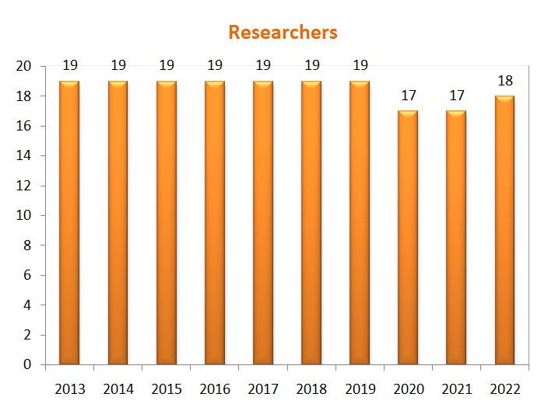
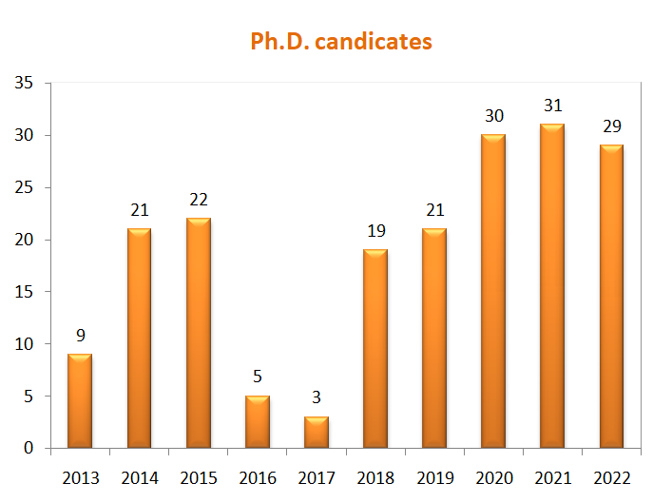

Προσωπικό
 | Researchers | Admin + Technical | Post Docs | Non PhD contracts | PhD candidates | MSc + UG | Total
2018 | 19 | 8 | 10 | 6 | 19 | 35 | 97
2019 | 19 | 9 | 11 | 8 | 21 | 26 | 94
2020 | 17 | 9 | 8 | 6 | 30 | 27 | 97
2021 | 17 | 9 | 10 | 8 | 31 | 29 | 104
2022 | 18 | 9 | 8 | 11 | 29 | 33 | 108

Slide 3
Χρηματοδοτήσεις
Διαχειριστικό ΙΠΣΦ
    Έσοδα
    2019 14585
    2020 0
    2021 0
    2022 0
ΟΡΑΣΥ
    282,000.00 ευρώ
    Υπόλοιπο 9,000 ευρώ
      2023 Δικτυακός Υπεύθυνος + ελάχιστα καθημερινά έξοδα
    2.5% παρακράτηση υπέρ του έργου υποστήριξης ΙΠΣΦ
Χρήστος Μάρκου, 2/3/2023

Slide 4
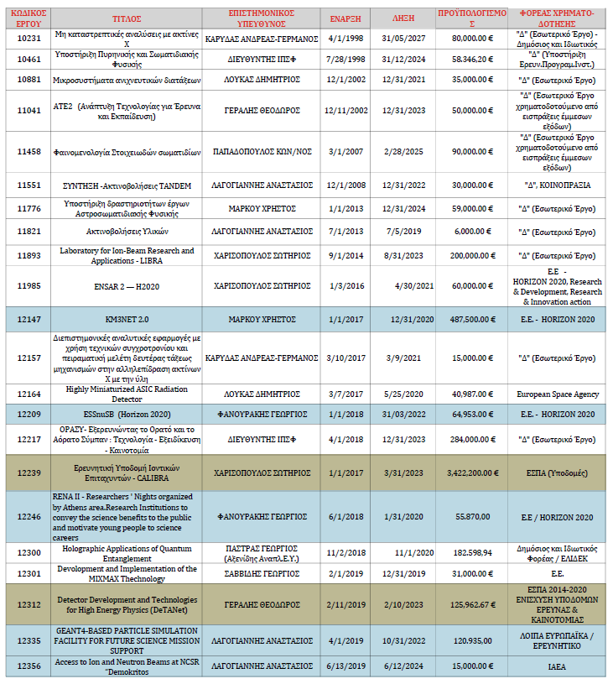
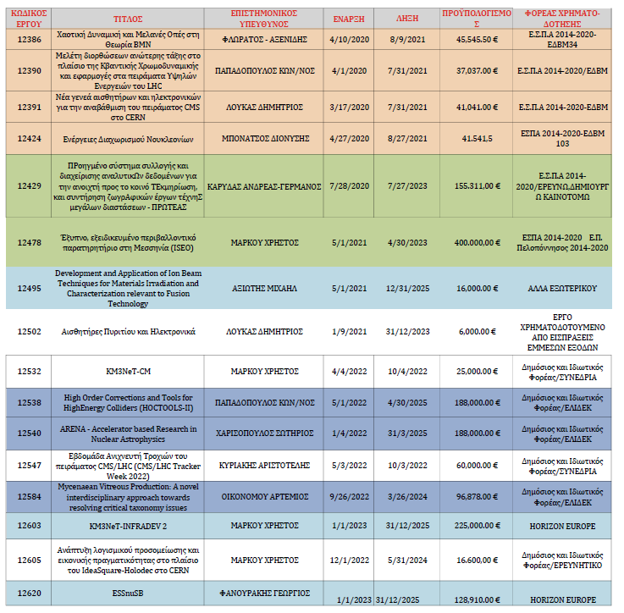
Χρηματοδοτήσεις

Slide 5
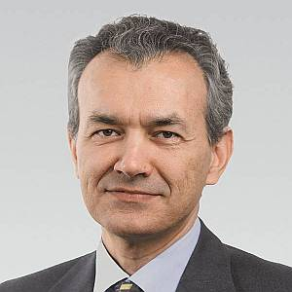
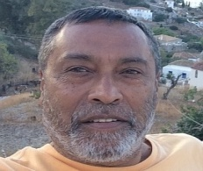
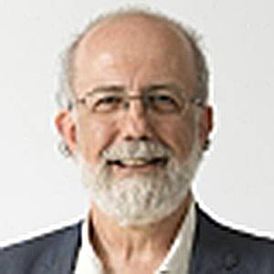
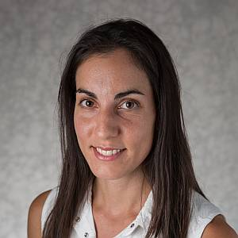
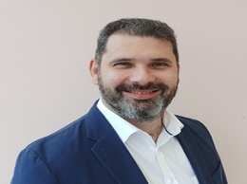
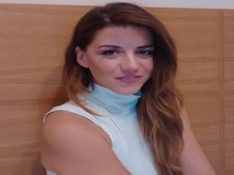
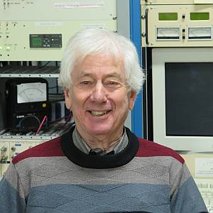
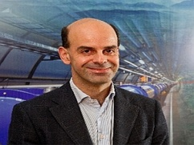
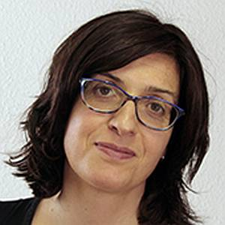
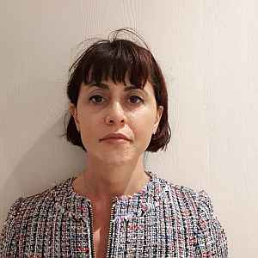
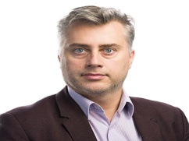
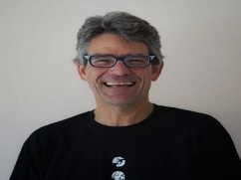
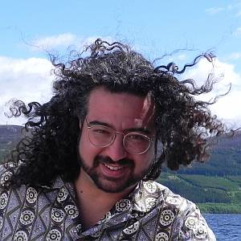
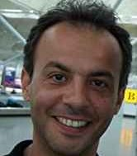
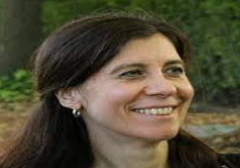
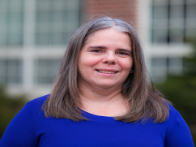
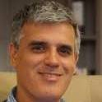
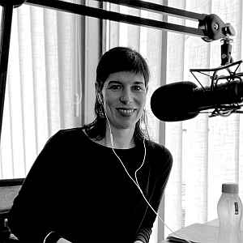
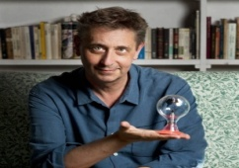
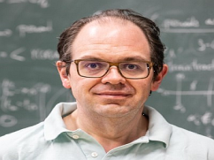
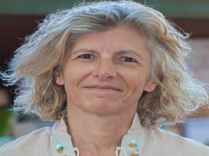
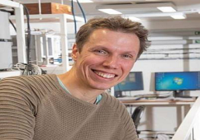
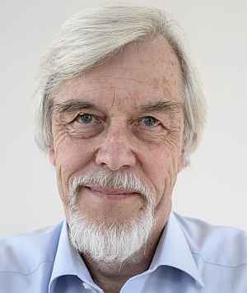
Εξωστρέφεια και προβολή του ΙΠΣΦ
Colloquia: 6 (2018)
5 (2019)
2 (2020)
21 (2021)
18 (2022)
5 (2/2023)

Slide 6
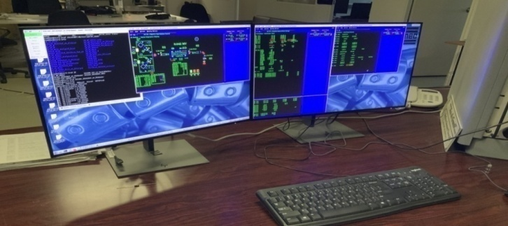
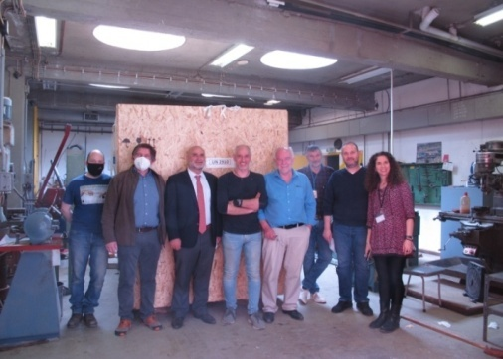
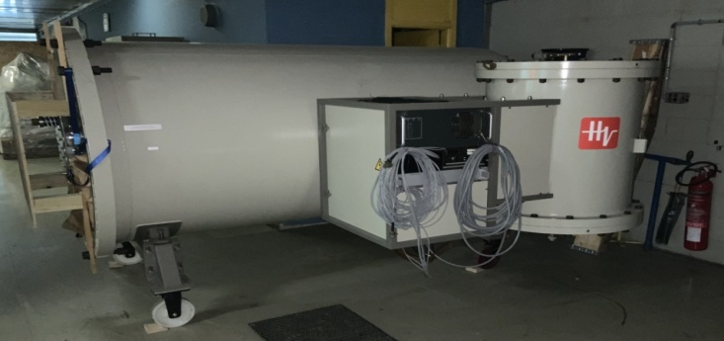
CALIBRA
Ολοκληρώθηκε με τον καλύτερο δυνατό τρόπο η αναβάθμιση
του εργαστηρίου TANDEM.
?

Slide 7
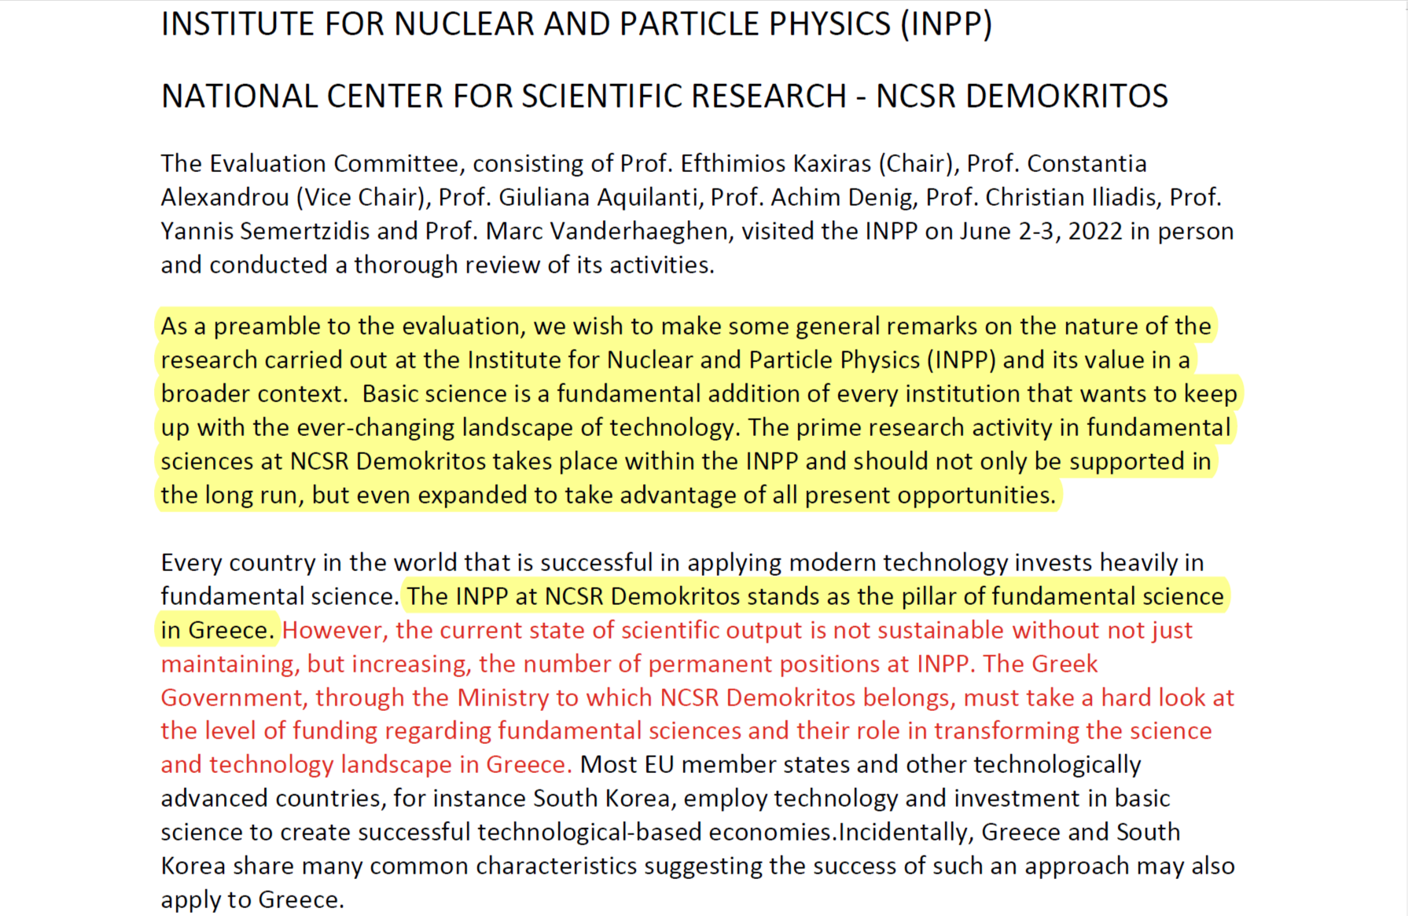
Αξιολόγηση ΙΠΣΦ

Slide 8
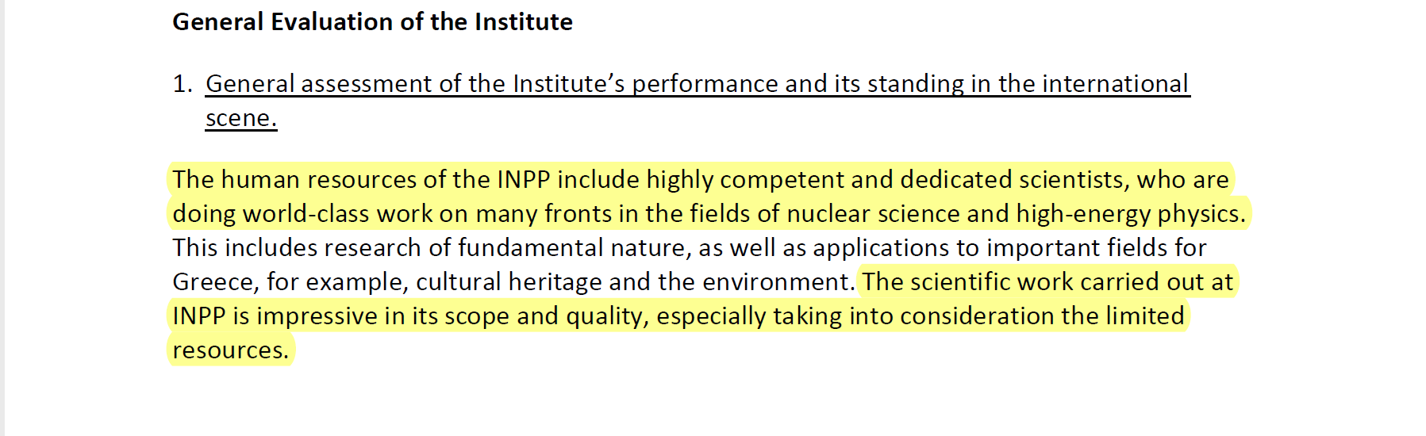
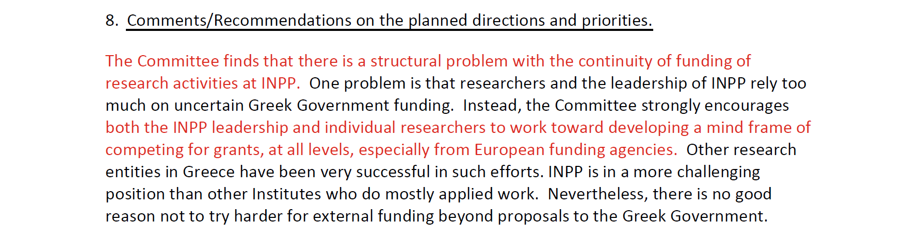

Αξιολόγηση ΙΠΣΦ

Slide 9
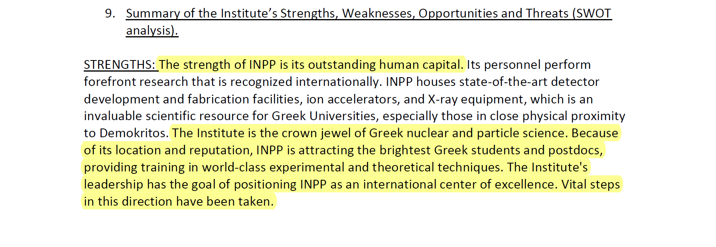
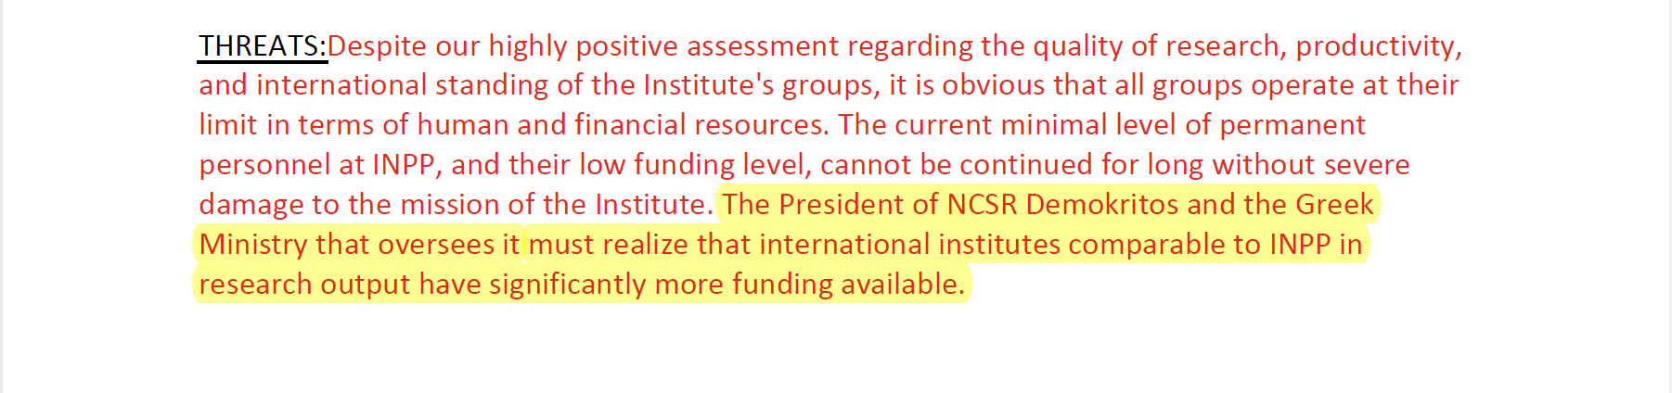
Αξιολόγηση ΙΠΣΦ

Slide 10
Προκλήσεις
Προσωπικό
Χρηματοδοτήσεις
Μέσο (μάκρο)-πρόθεσμο ερευνητικό πρόγραμμα
Εδραίωση των προαπαιτούμενων στόχων για την υλοποίηση του.

Slide 11
Προσωπικό
4 μόνιμες θέσεις που είναι κενές
(2 συνταξιοδοτήσεις και 2 παραιτήσεις)
3 συνταξιοδοτήσεις το 2023 και 2024, με άμεσο κίνδυνο την κατάρρευση συγκεκριμένων σημαντικών δραστηριοτήτων.
Εμβληματικές δραστηριότητες που θα υποστηρίξουν τις ανάγκες που υπάρχουν.
Επαρκής χρηματοδότηση που θα λειτουργήσει ως μηχανισμός υποστήριξης νέων επιστημόνων.
Υποστήριξη ακόμα μεγαλύτερου αριθμού υποψηφίων διδακτόρων.

Slide 12
Χρηματοδοτήσεις
Η μη-ανταγωνιστική κρατική υποστήριξη είναι και μάλλον θα παραμείνει σε μηδενικά επίπεδα, τουλάχιστον για το ορατό μέλλον. Μικρές εξαιρέσεις τύπου «ΚΡΙΠΙΣ» είναι ευκαιριακές και δεν λύνουν το πρόβλημα σε βάθος χρόνου.
Χρειαζόμαστε αλλαγή κουλτούρας
  Horizon Europe
  Digital Europe
  EDF
  Συνέργειες με ιδρύματα του εξωτερικού αλλά και του εσωτερικού
  Φορείς και θεσμικά όργανα εκτός του Υπουργείου Ανάπτυξης
  Περιφέρειες (Πελοποννήσου και ίσως άλλες)

Slide 13
Μέσο-μακροπρόθεσμο πρόγραμμα
ΦΥΕ – Πειραματική και θεωρητική
  Τι έρχεται μετά το LHC?
  FCC?
  Εστίαση σε ένα πειραματικό project?
  Εστίαση στην δημιουργία εστιασμένης ομάδας στην θεωρητική φυσική?
  Στρατηγικές συμμαχίες και συνέργειες μέσα και έξω από την χώρα.
  Σχέσεις με το νέο Ινστιτούτο Κβαντικών τεχνολογιών και υπολογιστών?

Slide 14
Μέσο-μακροπρόθεσμο πρόγραμμα
Πειραματική και θεωρητική Πυρηνική Φυσική, Εφαρμογές
  Sustainability – προσωπικό και ερευνητικό πρόγραμμα
  Ολοκλήρωση της πειραματικής υποδομής (AMS, Κυκλοτρόνιο)
  Μετασχηματισμός σε ερευνητική υποδομή με εγχώριους και διεθνείς χρήστες – PAC
  Εξωστρέφεια και συνεργασίες – έρευνα και εφαρμογές
  Εκμετάλλευση της μοναδικότητας των υποδομών και της τεχνογνωσίας που υπάρχει για την χρηματοδότηση των αντίστοιχων δραστηριοτήτων.

Slide 15
Μέσο-μακροπρόθεσμο πρόγραμμα
Αστροσωματιδιακή Φυσική
  Συνέχιση του υπάρχοντος προγράμματος στα πλαίσια του KM3NeT
  Υποστήριξη παράλληλων δραστηριοτήτων (ANNIE, κ.α.)
  Ανάπτυξη της υποδομής ακουστικής ανίχνευσης σε συνεργασία με συνεργάτες από το εξωτερικό
  Ενδυνάμωση των συνεργειών που εμφανίζονται ως δυνατότητες τόσο στον τομέα του περιβάλλοντος, της γεωφυσικής, της θαλάσσιας βιολογίας κ.α.

Slide 16
Ένα τεράστιο
ΕΥΧΑΡΙΣΤΩ !
στην Γεωργία,
και τον Μανώλη!

